Slide 1
الحضارات الامريكية القديمة (حضارة الازتك) /المرحلة الثانية /قسم التاريخ اعداد المدرس الدكتور ذكرى عواد

Slide 2
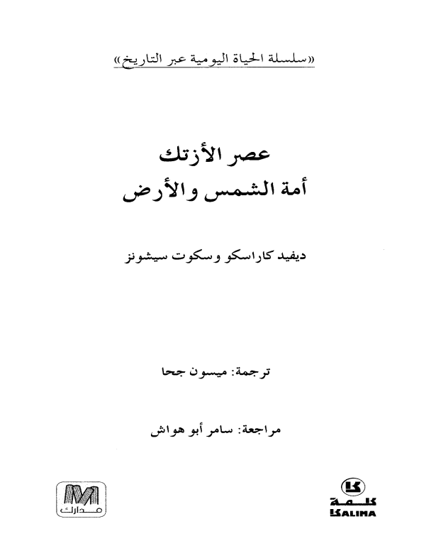
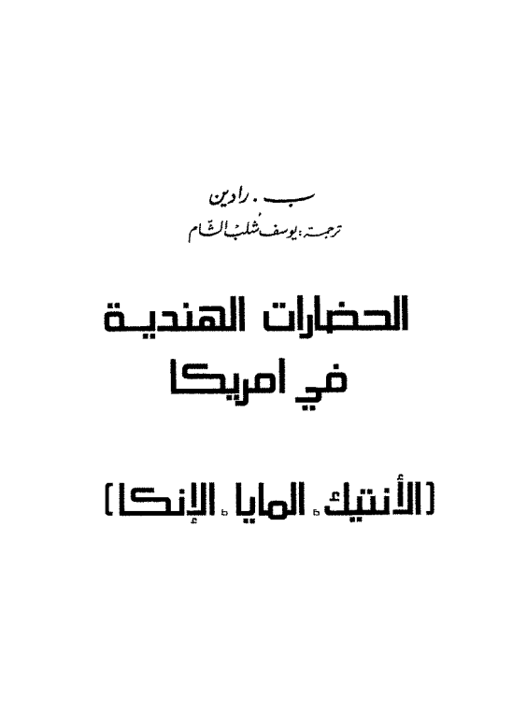
الاستفادة اكثر مراجعة المصادر

Slide 3
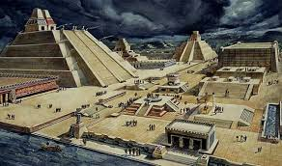
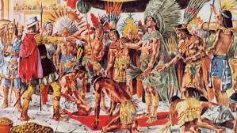
حضارة الازتك

Slide 4
الازتك
تأثر الأزتيك منذ ظهورهم على مسرح التاريخ بثقافات الشعوب المتحضرة التي عاشت قبلهم في وسط المكسيك، وقد حفظت المصادر معلومات كثيرة عن تطور الأزتيك اللاحق بعد نشوء الدولتين المدينتين التوأمين تنوشتيتلان وتلتلولكو. وكانت المدينتان قد قطعتا شوطاً كبيرا في تقدمهما الحضاري حين وصل إليهما الغزاة الإسبان سنة 1521م. ولكل منهما طابعها المميز، فقد كانت تنوشتيتلان مركزاً سياسياً وحاضرة امبراطورية متسعة، وكانت تلتلولكو مركزا تجارياً واقتصادياً مزدهراً. وكم كانت دهشة الغزاة كبيرة لحجم هاتين المدينتين ومعابدهما وقصورهما وأسواقهما وطرقاتهما التي تصل بينهما وبين البر الرئيس، وقد قدر عدد سكانهما بين 15555 و10555 نسمة، وذكرت بعض المصادر أرقاماً أخرى مبالغاً فيها.
طور الأزتك نظام الري واستعملوا الأسمدة. لم يعرف الفلاحون المحراث

Slide 5
الازتك
ولكنهم كانوا يضعون البذور في حفر صغيرة. وكانوا يصنعون الفخار والسلال. وكانت المرأة تطحن الذرة بالرحة الحجرية. لم يكن يعرفون العملات المعدنية. ولكن كانوا يستعملون حبات الكاكاو والملابس القطنية والملح في البيع والشراء بها. ولم يكن لدى الأزتك العربات على العجل ولا حيوانات للجر. ولكن كانوا يستعملون قوارب صغير من جذوع الأشجار المحفورة(قوارب الكانو) أو علي ظهور الحمالين الذين كانوا يسيرون في قوافل وأمامهم التجار. وكانت قوافل الحمالين يحرسها مسلحون. وكان التجار يعملون في الجاسوسية لحساب الإمبراطورية ولاسيما في المدن التي كانوا يبيعون فيها والتي كانت لا تخضع للأزتك.

Slide 6
الحياة الاجتماعية
كان للأزتيك تنظيم اجتماعي يملك مقومات التطور وله صفة المجتمع العسكري، فكل أفراده مجندون للقتال من أجله، ويتألف المجتمع من طبقتين، تضم الأولى منهما النبلاء والكهنة والتجار وتضم الطبقة الثانية العامة والحرفيين والأقنان، ويمارس الجميع نشاطهم وفق نظام محدد. وللمرأة حقوقها المعترف بها، ويقوم رباط الزوجية على أساس زوج واحد لزوجة واحدة ويخضع لقواعد مقدسة. ويتوزع السكان أحياء المدينة بحسب طبقاتهم ومهنهم.
فللتجار أحياؤهم وللصناع المتخصصين أحياؤهم. وكان التجار يحتلون موقعاً مميزا في المجتمع ولهم علاقات تجارية خارجية مع الشعوب الأخرى. وكانوا في أثناء تجوالهم يقومون بمهمات الاطلاع والاستطلاع.

Slide 7
الحياة العسكرية
أما الحياة السياسية فيقوم الملك على رأسها حاكماً مطلقاً يتصرف بمقدرات الدولة ويضطلع (زعيم الرجال) بمسؤولياتها وله قداسة الآلهة، ويليه النبلاء وقادة الجيش ومستشاروه وسف آراؤه وقضاته. ويساعد الملك أربعة نبلاء يمثلون أحياء العاصمة الأربعة ووزير أول يرمز إليه بالأفعى ويكلف الشؤون الداخلية، كما يساعده كذلك مجلس للنبلاء وله صفة استشارية. وينتخب الملك نظرياً من بين أفراد الأسرة المالكة، ولكن المنصب كان وراثياً في واقع الأمر، وينتقل من الأخ إلى أخيه ثم إلى ابن الأخ الأكبر وهكذا.

Slide 8
الدين
كان للدين أهمية فائقة في حياة الأزتك. وكَرس الناس معظم أوقاتهم للعبادة، حتى أنهم كانوا يشنون الحروب، بصورة رئيسية بغية الحصول على أسرى يقدمونهم قرابين لآلهتهم.
عبد الأزتك مئات من الآلهة. وكانوا يزعمون بأن لكل واحد منها سيطرة على حركة أو أكثر من الحركات البشرية، أو على مظهر أو أكثر من مظاهر الطبيعة. ولما كان اقتصاد الأزتك يعتمد على الزراعة كان لشعبهم عدد كبير من الآلهة الزراعية، منها سنتيوتل للذُرة، تلانوك للمطر والخصب، ازيب توتك للربيع واحياء الأرض.
كان للأزتك الكثير من الطقوس الدينية، ويُقام أكثرها أهمية أيام الزراعة والحصاد، ومناسبات أخرى خلال السنة الزراعية. وكان العديد من هذه الطقوس الدينية تهدف إلى ضمان محاصيل وفيرة حسبما كانوا يعتقدونه من عطف آلهتهم.

Slide 9
الدين
أَدت القرابين البشرية دورا أساسيًا في معظم الطقوس الدينية. وكان الكهنة يشقون صدر الضحية الحية وينتزعون منها القلب، إذ كانوا يعتقدون أن آلهتهم تحتاج إلى قلوب ودماء بشرية كي تبقى قوية. وكان المتعبدون يأكلون، أحيانًا، أجزاء من جسد الضحية. وربما كانوا يعتقدون أيضًا أن قوة الشخص الميت وشجاعته تنتقل إلى كل من يأكل لحمه. وكان معظم الضحايا من أسرى الحروب أو العبيد، ولكن الأزتك كانوا يضحون بأولادهم لإلههم تيالوك.

Slide 10
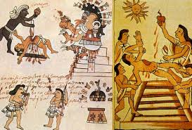
صور تدل على معتقدات شعب الازتك

Slide 11
الدين
كان التقويم الديني عند الأزتك يتألف من 560 يومًا. وقد استخدم الكهنة التقويم لتحديد أيام السعد للقيام ببعض الأعمال، مثل بذر المحاصيل وبناء البيوت والخروج إلى الحرب. كما كان لهم تقويم شمسي يتألف من 561 يومًا. وكان التقويم الأخير يتألف من 51 شهرا، وكل شهر يتألف من 50 يومًا، علاوة على خمسة أيام إضافية.
كان الأزتك يقيمون احتفالاً كبيرا كل 10 سنة، يُدعى ربط السنوات أو مهرجان النار الجديدة. وقبل بداية الاحتفال يطفئ الناس مواقد نيرانهم، ليشعل الكهنة نارا جديدة فوق صدر أحد القرابين عند فجر دورة ال 10 سنة الجديدة. وكان الناس يقومون بوخز أنفسهم ليضيفوا دماءهم إلى القربان. ومن ثم يشعلون من هذه النار الجديدة، نيران مواقدهم ثانية، ثم يحتفلون.

Slide 12
الدين
تقوم ديانة الأزتيك على تجسيد قوى الطبيعة وظواهرها، وقد تأثرت بديانات الحضارات السابقة فصار لها مجمع آلهة وتراث من المعتقدات الناظمة لذلك المجتمع الديني العسكري الذي يقدس الآلهة ويشن الحروب من أجلها. وتضم أهرامات تنوشتتلان وتلتلولكو مذبحين مقدسين، أحدهما للإله هويتز يلوبوشتلي رب القبيلة الأقدم واله الحرب والصيد، ويمثل في صورة طائر ساحر مع الشمس، وتقدم إليه الأضاحي البشرية في العيد الكبير. أما المذبح الثاني فللإله تلالوك رب المطر والصواعق، وثمة أرباب آخرون لكل منهم وظيفته وفي مقدمتهم كويت ازلكواتل رب الرياح والحضارة والعمران الذي أبدع الإنسان والتقويم ونظم الحياة والصناعة، وهو رب الشروق الذي اختفى في الغرب وسيطلع لأنه
( هرنان كورتز )

Slide 13
الدين
عند عودته من الشرق، وهو الإله الذي ظن آخر ملوك الأزتيك أنه جاء من الشرق. ومن الآلهة كذلك تزكاتلبوكا Tezcatlipoca رب السماء وكاتلكو Catlico ربة الأرض ووالدة هويتز يلوبوشتلي وتبدو بثوب ثعابين متداخلة، ومكتلانتشلي Mictlantechelli رب الموت وزوجته مكتيكاكواتل Mictecacoatl ، سيدة إقامة الموتى وهوهوتيوتل Huehueteotl رب النار وغيرها كثير، وكلها تتمثل ظواهر الطبيعة كالماء والأزهار والجمال والنبات والخصب، ولكل منهما يوم خاص وشعائر ومراسم غايتها التقرب منها واسترضاؤها. وتقدم الأضاحي من البشر والحيوانات في الاحتفالات الأساسية، وكان لحم هذه الأضاحي يؤكل لدوافع دينية تتمثل في الاتحاد بالآلهة.

Slide 14
الحياة الأسرية
تألفت الأسرة النموذجية عند الأزتك من الزوج والزوجة والأولاد غير المتزوجين، ومن عدد من أقرباء الزوج. وكان أفراد هذه الأسرة الكبيرة، بما في ذلك الأطفال، يتعاونون في العمل.
وكانت المسؤولية الرئيسية للزوج إعالة الأسرة بالعمل عادة في الزراعة وحرفة من الحرف.
أما واجبات الزوجة فقد شملت حياكة ثياب أفراد الأسرة وطهي الطعام لهم. وكان الأولاد يتعلمون على أيدي آبائهم حتى سن العاشرة تقريبًا. ومن ثم يلتحقون بمدرسة يديرها الكالبولي، أو بمدرسة ترتبط بالمعبد إذا كانوا من أولاد النبلاء. كانت مدارس الكالبولي تقدم تعليمًا عامًا وتدريبًا عسكريًا. أما مدارس المعبد فتعليمها ديني بغية إعداد الصبيان ليصبحوا كهنة أو قادة. ويذهب إلى مدارس المعبد بعض الفتيات، ولكن معظمهن كن يتعلمن الأعمال المنزلية في البيت. كان الأزتك يتزوجون في سن مبكرة، فالنساء يتزوجن في نحو السادسة عشرة والرجال يتزوجون في نحو العشرين.

Slide 15
الطعام
وفر الصيد قدرا كبيرا من اللحم في وجبات الطعام عند الأزتك. وقد صادوا حيوانات شملت الغزلان والأرانب وطيورا مثل البط والأوز. والحيوانات الوحيدة التي كانت تربى بقصد الحصول على لحمها هي الكلاب والديوك الرومية.

Slide 16
الملابس
كانت نساء الأزتك يرتدين قمصانًا خارجية فضفاضة بدون أكمام، وتنورات فضفاضة وطويلة. ويرتدي الرجل قطعة قماش يربطها حول خصره، وعباءة معقودة فوق أحد الكتفين.
واستخدم الفقراء في ملابسهم قطعة قماش مصنوعة من ألياف الصبار الأمريكي، في حين ارتدى الأغنياء ثيابًا قطنية. وكانت كثرة الزخرفة على الثياب تعكس ثروة من يرتديها ومركزه الاجتماعي.

Slide 17
المأوى
كانت معظم بيوت الأزتك متواضعة، ومصممة لكي تكون مفيدة عمليًا أكثر من كونها جميلة. وقد بنوها في الأراضي العالية من الطوب اللبن. أما في الأراضي المنخفضة فقد صنعوا سقوفها من القش، وجدرانها من الأغصان أو من القصب المكسو بالطين.
وبالإضافة إلى المنزل كانت معظم العائلات تملك مباني أخرى متعددة تضم مستودعًا ومنزلاً صغيرا للحمامات البخارية. وكانت العائلات الأزتكية الثرية تملك بيوتًا كبيرة من الطوب اللبن أو الحجر يتوسطها فناءٌ واسعٌ.

